Slide 1


IL TRAUMA NEL BAMBINO
Daniele Di Castro
Infermiere DEA/PS
Ospedale Pediatrico Bambino Gesù

Slide 2
Evento traumatico caratterizzato da lesioni in grado di determinare un rischio immediato o potenziale per la sopravvivenza.

Slide 3
Criteri fisiopatologici
Glasgow Coma Scale ≤13
PAS inferiore ai limiti minimi per età
FR alterata o necessità di supporto ventilatorio
Criteri anatomici
tutte le ferite penetranti (tranne quelle distali a gomito e ginocchio)
instabilità o deformità della parete toracica (lembo mobile)
≥ 2 fratture di ossa lunghe prossimali
estremità maciullate o con polso non apprezzabile
amputazione prossimale a polso o caviglia
fratture pelviche
fratture craniche aperte o depresse
paralisi
Criteri dinamici
caduta da altezza > 3 metri o > 2-3 volte l’altezza del bambino
incidente automobilistico ad alto rischio
  intrusione (compreso il tetto dell’auto): > 30 cm per il posto dell’occupante, > 45 cm per qualunque parte dell’automobile
  estrusione (parziale o completa) dall’automobile
  decesso di un altro passeggero nella stessa automobile
  velocità dei veicoli coinvolti compatibile con trauma ad alto rischio
  investimento da parte di automobile di un pedone o ciclista, con impatto > 30 km/h e/o sbalzamento dell’investito dal punto di impatto
  incidente motociclistico a velocità >30 km/h
Criteri speciali
comorbidità per patologie croniche o assunzione di farmaci
disordini della coagulazione o pazienti in trattamento con anticoagulanti
gravidanza
età < 5 anni

Slide 4
Il trauma rappresenta la principale causa di morte e di sequele invalidanti nel bambino dopo il primo anno di vita
Cadute e maltrattamenti ne costituiscono le cause principali <5 anni
La gravità del quadro clinico dipende essenzialmente dall’entità dell’interessamento del SNC, dalla compromissione respiratoria e dall’entità delle perdite ematiche
Nel trauma maggiore il capo è coinvolto nel 80% dei casi
Le lesioni a carico degli organi interni, anche in assenza di evidenti lesioni esterne, sono più frequenti
Nei traumi gravi, la tempestività (GOLDEN HOUR) e la qualità dell’assistenza nelle prime fasi dopo il trauma sono decisivi nel ridurre la mortalità e morbilità a lungo termine

Slide 5
Risposta ospedaliera nella Rete dell’Emergenza
Modalità di arrivo
Sistema 118 (TRASFERIMENTO PRIMARIO)
In caso di trauma grave, il 118 pre-allerta la Terapia Intensiva di riferimento
Trasferimento da altra struttura sanitaria
(TRASFERIMENTO SECONDARIO)
Condotto da genitore/accompagnatore
o giunto in modo autonomo
Preparazione della Shock Room
Arrivo del paziente in PS
Valutazione sulla porta (colpo d’occhio)
Raccolta dati (valutazione soggettiva e oggettiva)
Decisioni di Triage (assegnazione livello, Fast-Track…)
Rivalutazione
Accesso immediato in Shock Room e contestuale triage
SI
Compromissione di almeno una delle funzioni vitali (Respiratoria, Cardiocircolatoria, Neurologica)
NO
Accesso del paziente in sala visita

Slide 6
METODOLOGIA DI TRIAGE
VALUTAZIONE SULLA PORTA (colpo d’occhio)
Aspetto globale del paziente
A(lert) V(erbal) P(ain) U(nresponsive)
GCS/pGCS (se < 1 anno)
Grado di deambulazione
Presenza di sanguinamenti in atto, di amputazioni o evidenti deformità
Modalità di accesso

Slide 7
RACCOLTA DATI (paziente/accompagnatore)
Dati anagrafici
Tipologia e modalità di evento
Tempo intercorso dall’evento
Mezzo di protezione (casco, seggiolino, cintura di sicurezza, etc.)
Perdita di coscienza e ricordo dell’evento
Parestesie, deficit motori e disturbi visivi

Slide 8
RACCOLTA DATI (paziente/accompagnatore)
Vertigini e vomito
Allergie
Trattamenti eseguiti durante la fase pre-ospedaliera (documentazione clinica, TC, RX, Ecografie, etc.) ed evoluzione dei parametri clinici e del quadro clinico
Fattori di rischio associati/patologie: età <5 anni, coagulopatie, pregressi interventi NCH o patologie croniche
Assunzione di alcool, sostanze d’abuso o farmaci (anticoagulanti, antiaggreganti, antiepilettici, etc.)

Slide 9
RACCOLTA PARAMETRI VITALI
Diametro Pupillare
RTS (Revised Trauma Score)
SpO2%
Dolore (FLACC/VAS)
  Pressione Arteriosa
  Frequenza Cardiaca
  Frequenza Respiratoria
  Temperatura Corporea
  HGT

Slide 10
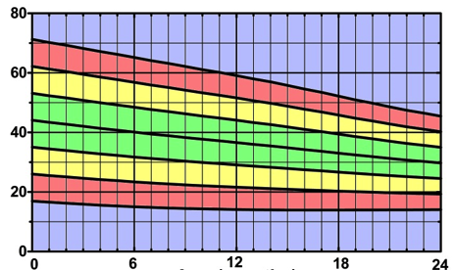
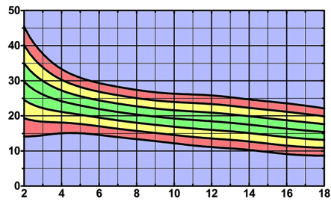
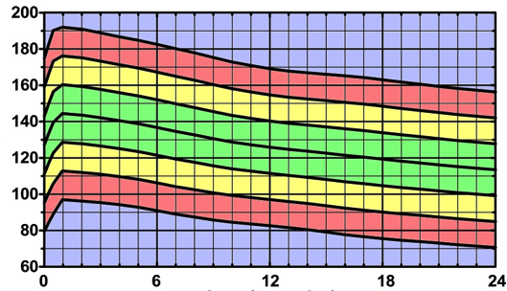
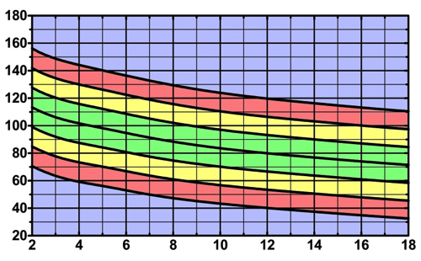
 | Codice triage
 | PV e indici |  | 1 | 2 | 3 | 4 | 5
Airway | vie aree |  | ostruite | pervie | pervie | pervie | pervie
 | SpO₂ % |  | < 90 | 90 < SpO_{2<} < 92 | 93 < SpO₂ < 95 | >95 | >95
Breathing FR a/m
Circulation FC bpm
 | PAS mmHg |  | <60 (<6aa) <90 (>6aa) | normale | normale | normale | normale
Disability | GSC |  | ≤ 9 | 10-13 | 14 | 14 | 15
 | pupille |  | anisocoria | miosi/midriasi | normali | normali | normali
1
2
3
4
5
mesi
anni
1
2
3
4
5

Slide 11
Trauma Grave
(Codici 1 e 2)
SHOCK ROOM/
Sala Rossa
Corretto posizionamento del paziente sulla tavola spinale e del collare cervicale o, se assenti, immediata applicazione di sistemi di protezione
Mantenimento accessi venosi
Mantenimento corretta posizione dei presidi di immobilizzazione (immobilizzatori per arti, «ragno», etc.)
NEI TRAUMI CRANICI, ANCHE SENZA APPARENTE COMPROMISSIONE CERVICALE, VALUTARE L’OPPORTUNITA’ DI POSIZIONARE UN COLLARE CERVICALE RIGIDO

Slide 12
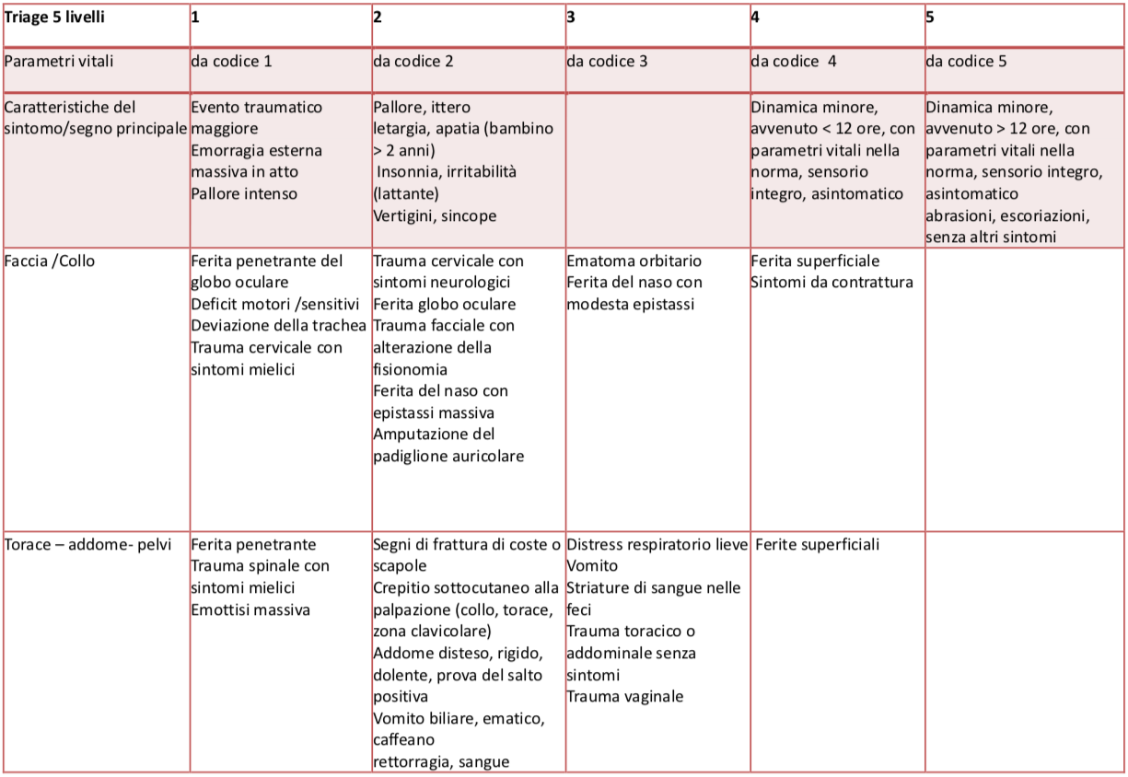

Slide 13
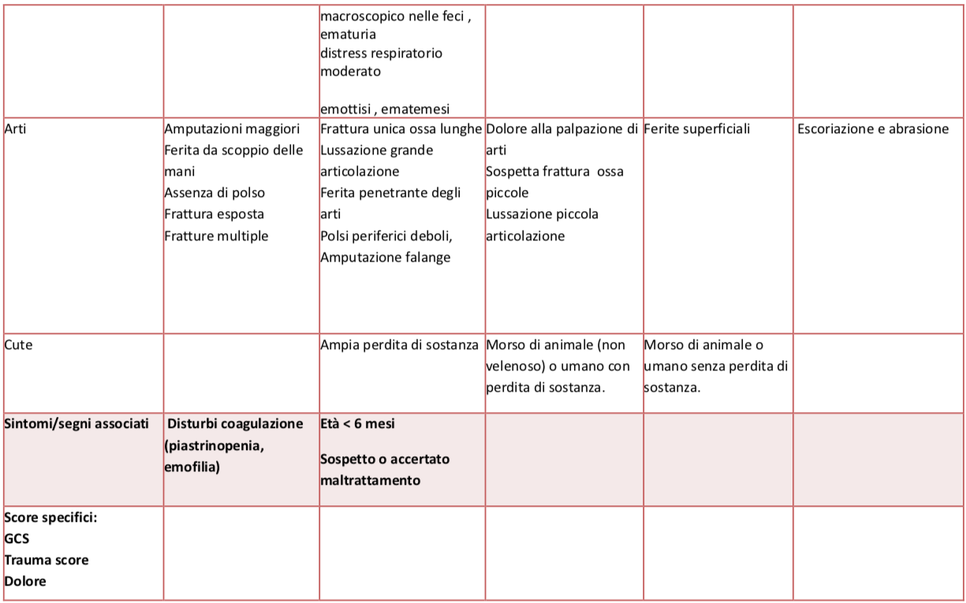

Slide 14
RIVALUTAZIONE
  CODICE 1: EMERGENZA
  Nessuna rivalutazione
  CODICE 2: URGENZA
  ▪ Osservazione diretta ▪ Accesso alla visita entro 15 minuti
  CODICE 3: URGENZA DIFFERIBILE
▪ A giudizio dell’Infermiere ▪ A richiesta dell’accompagnatore ▪ Dopo 60 minuti
  CODICE 4: URGENZA MINORE
▪ A giudizio dell’Infermiere ▪ A richiesta dell’accompagnatore ▪ Dopo 120 minuti
  CODICE 5: NON URGENZA
▪ A giudizio dell’Infermiere ▪ A richiesta dell’accompagnatore ▪ Dopo 240 minuti

Slide 15
IL TRAUMA GRAVE
Casi Clinici
Daniele Di Castro
Infermiere DEA/PS
Ospedale Pediatrico Bambino Gesù Roma

Slide 16
Caso Clinico
1
Paziente di 8 anni;
Trasporto 118 per caduta all’indietro dal balcone di circa 4 metri di altezza (avvenuto 30 minuti prima dell’arrivo in PS);
Riferita perdita di coscienza prolungata;
No episodi di vomito.

Slide 17
Vigile e reattivo;
GCS 13
AVPU=A
RTS 12
HGT 86 mg/dl
Presenza di tumefazione cranica in sede occipitale
Evidenti segni di trauma toraco-addominale e dell’arto inferiore dx
Pupille isocoriche, isocicliche normoreagenti allo stimolo luminoso
PV:
  PA 102/54
  FC 101
  FR 23
  TC 36.1
  SpO2 98% in AA
  VAS 2

Slide 19
Caso Clinico
2
Paziente di 12 anni;
Accompagnato dalla nonna per pregresso incidente della strada (trauma a dinamica minore);
Avvenuto 5 ore prima dell’arrivo in PS;
No perdita di coscienza;
No episodi di vomito.

Slide 20
Vigile e reattivo;
GCS 15
AVPU=A
RTS 12
HGT 98 mg/dl
Assenza di tumefazioni craniche
Presenza di abrasioni al livello zigomatico (no emorragie in atto)
Pupille isocoriche, isocicliche normoreagenti allo stimolo luminoso
PV:
  PA 110/60
  FC 100
  FR 21
  TC 36.1
  SpO2 100% in AA
  VAS 2

Slide 22


